Slide 1
Graph Convolutional Network
SPECTRAL METHODS
Notes:
Spectral Methods 和 Spatial Methods

Slide 2



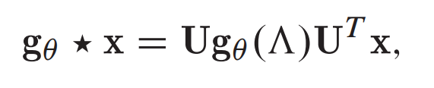
Sepctral Network
卷积操作可以通过计算图的Laplacian矩阵的特征分解在傅里叶域中进行定义。这个操作可以定义为信号（每个节点的标量） 和一个使用 进行参数化的滤波器 的乘积：
其中U是归一化后的图Laplacian矩阵 的特征向量
Notes:
君人话本当上手

Slide 3

任务
该如何以一名人类的身份去理解图卷积网络
大纲：
1. 梯度
2. 散度
3. 拉普拉斯算子（1）
4. 热传导方程
5. 拉普拉斯算子（2）
6. 拉普拉斯矩阵
7. 卷积
8. 傅里叶变换
9. 图卷积
Notes:
下面分享我在一周时间内所了解到的知识，因为时间有限，所以很多细节难以覆盖，也没有对某个方向具体深入。所以本次分享的最主要目的就是抛砖引玉，而我所整理的内容大多也是拾人牙慧，所以如果有不严谨，未覆盖，甚至是错误的地方也请大家多多指正。

Slide 4

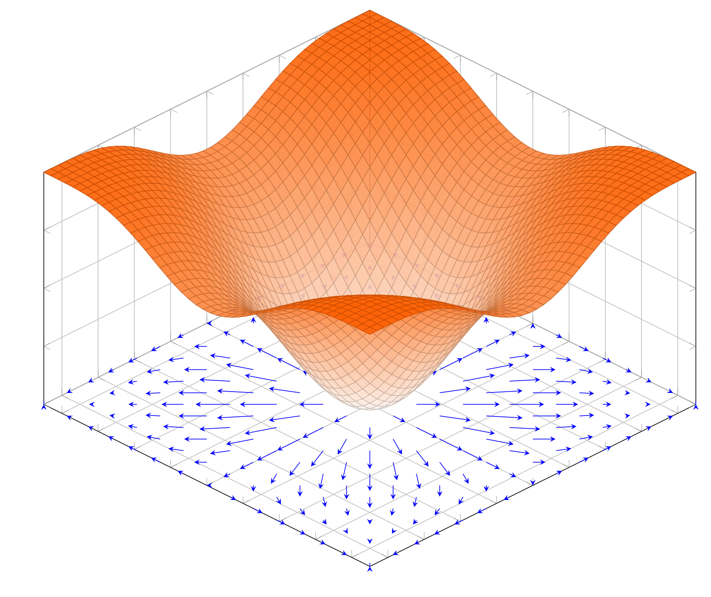
1. 梯度(gradient)
一个向量，表示某一函数在该点处的方向导数沿着该方向取得最大值，即函数在该点处沿着该方向（此梯度的方向）变化最快，变化率最大（为该梯度的模）。
一般形式：
三维空间：

Slide 5
2. 散度(divergence)
散度（divergence）可用于表征空间各点矢量场发散的强弱程度，物理上，散度的意义是场的有源性。当div F>0 ，表示该点有散发通量的正源（发散源）；当div F<0 表示该点有吸收通量的负源（洞或汇）；当div F=0，表示该点无源。

Slide 6
3. 拉普拉斯算子（1）(Laplace Operator)
一个n维欧氏空间的二阶微分算子，定义为梯度(∇f )的散度(∇·) 即非混合二阶导的加和

Slide 7
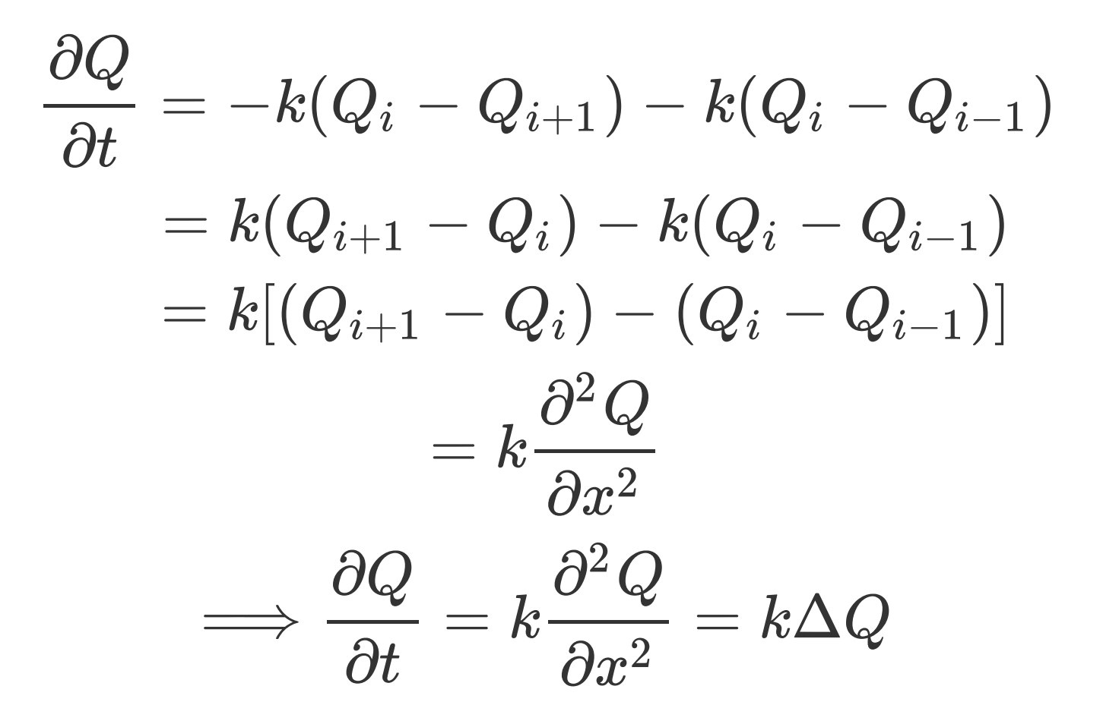
4. 热传导方程(Heat Equation)
拉普拉斯算子的（最）经典应用——热传导方程
考虑一维场景：
设 Q=Q(x,t) 为一维介质上的热量 方程，并假设每一部分的热量 只和与其相连的两部分发生 交换，则有：
1
2
...
i-1
i
i+1
...
n

Slide 8
所以得到了热量方程的一般形式：
直观上的解释就是热量的传播模式，即热量从温度高的部分向温度低的部分流动，而流动的速度取决于两部分之间的温度差
也就是说，拉普拉斯算子是可以用来描述系统中能量流动状态的， 而能量的表现形式有很多，热量、信息、乃至特征等等。
该怎么用呢？
离散化！

Slide 9
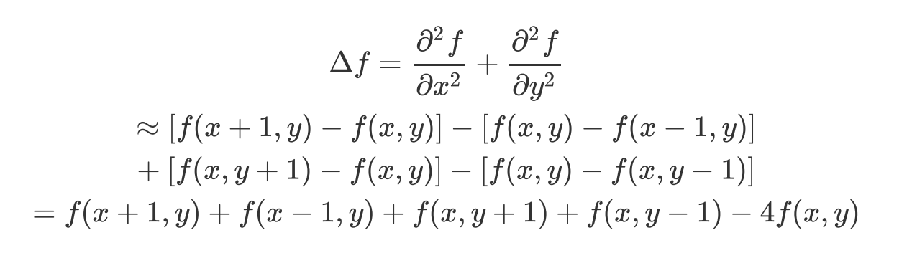
5. 拉普拉斯算子（2）(Laplace Operator)
对于二维空间，拉普拉斯算子表示为：
将二维空间离散化之后得到：
拉普拉斯算子作用于其上：
(x,y+1)
(x-1,y)
(x,y)
(x+1,y)
(x,y-1)

Slide 10
1
将上式中的各项系数还原到对应位置可得：
这个就是cv中使用的拉普拉斯算子，还记得 拉普拉斯算子的定义吗？它是一个散度，所以其中-4代表着有东西从这个位置流出，分别流向了四周的四个位置，各流入1各单位。
那么是什么在流动呢？我们知道拉普拉斯公式可以用来描述系统内能量的流动，所以对于图像，可以认为像素值差异大的地方其“能量”流动的“速度”快（像素值变化的速度快），尽管图像是静止的。
1
-4
1
1

Slide 11
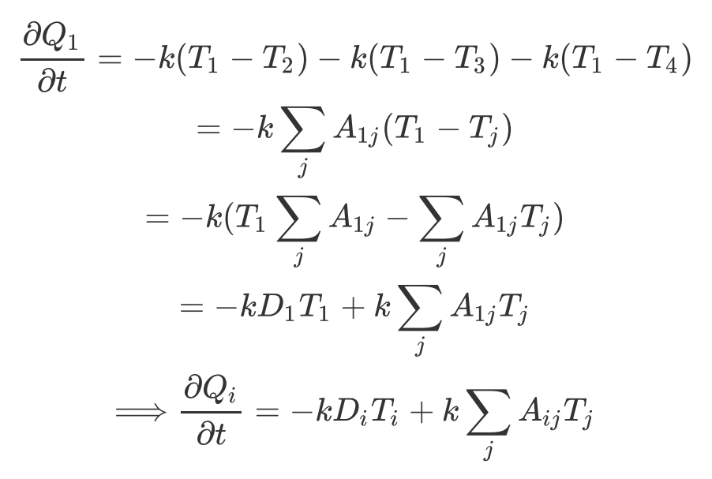
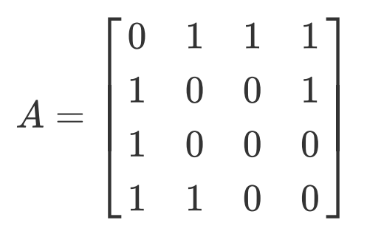
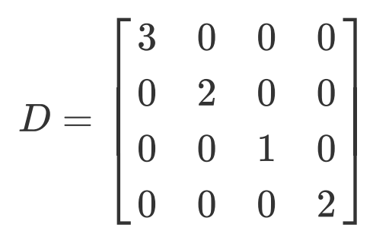
非欧空间的拉普拉斯算子
上面我们分析了欧氏二维空间下从连续到离散的情况，接下来尝试推广到非欧空间。
考虑图上的热量传播问题：
对于节点1有：
1
2
3
4
对任意节点i

Slide 12
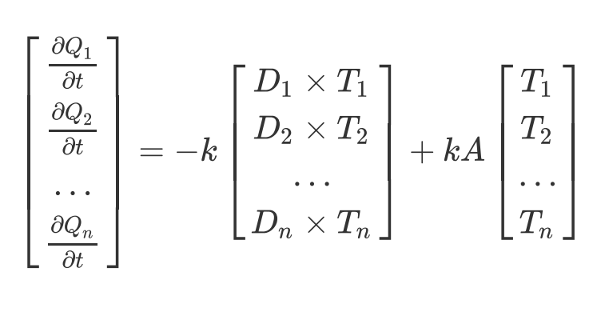
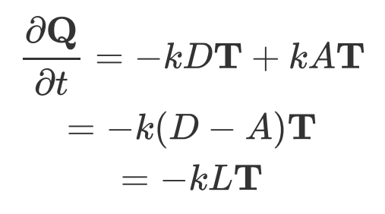
表示成向量形式：
整理得到：
拉普拉斯矩阵用来描述图上的“能量”流动
传说中的拉普拉斯矩阵L=(D-A)
Notes:
描述图上能量流动的时候会用到拉普拉斯矩阵

Slide 13

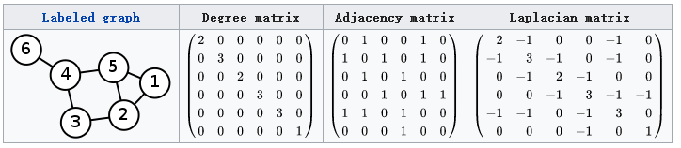

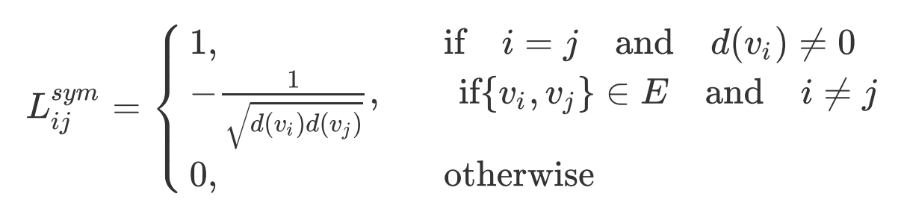
6. 拉普拉斯矩阵(Laplacian Matrix) （拉普拉斯算子的离散化）
1) Combinatorial Laplacian
2) Symmetric normalized Laplacian

Slide 14

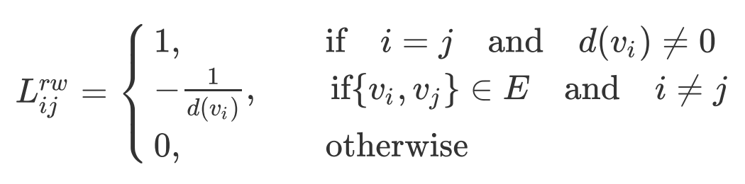
3) Random walk normalized Laplacian

Slide 15
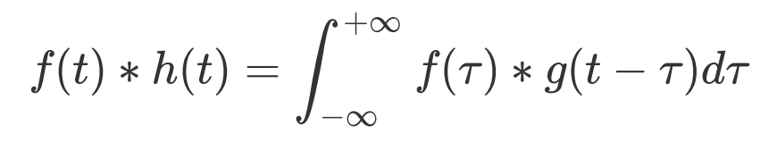
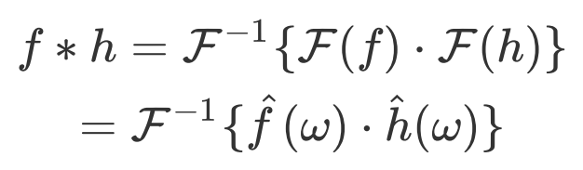
7. 卷积(Convolution)
卷积公式：
卷积定理：函数卷积的傅里叶变换 是函数傅里叶变换的乘积
所以要用到离散的傅里叶变换

Slide 16
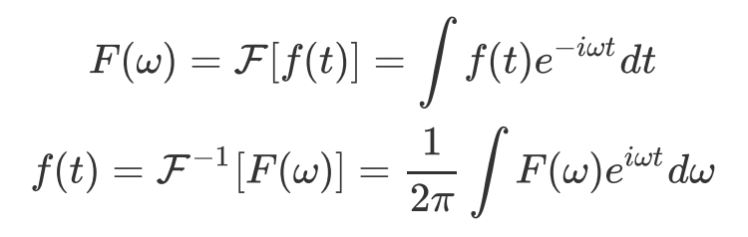

8. 傅里叶变换(Fourier Transform)
传统的傅里叶变换（和逆变换）：
传统傅里叶变换是信号f(t)与基函数 乘积的积分

Slide 17
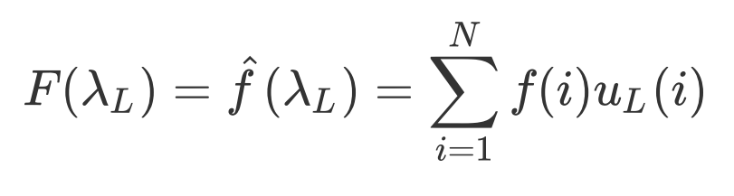


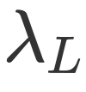
图的傅里叶变换
需要对图的拉普拉斯矩阵做特征分解/谱分解（由于拉普拉斯矩阵是实对称半正定矩阵，所以一定可以进行特征分解）
其中 是 对应的正交基

Slide 18
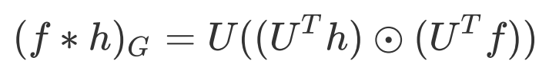



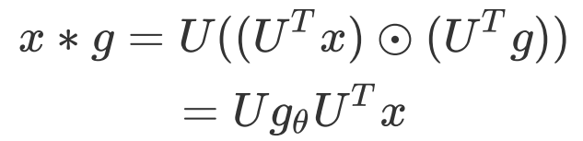
9. 图卷积(Graph Convolutional)
图卷积定理（同样，函数卷积的傅里叶变换是函数傅里叶变换的乘积）
其中 和 分别是卷积核和待卷积函数的傅里叶变换。括号外面乘以 为逆变换

Slide 19
谢谢！

